Slide 1
Kvadratické rovnice
RNDr. Anna Slovenkaiová Gymnázium Gelnica

Slide 2
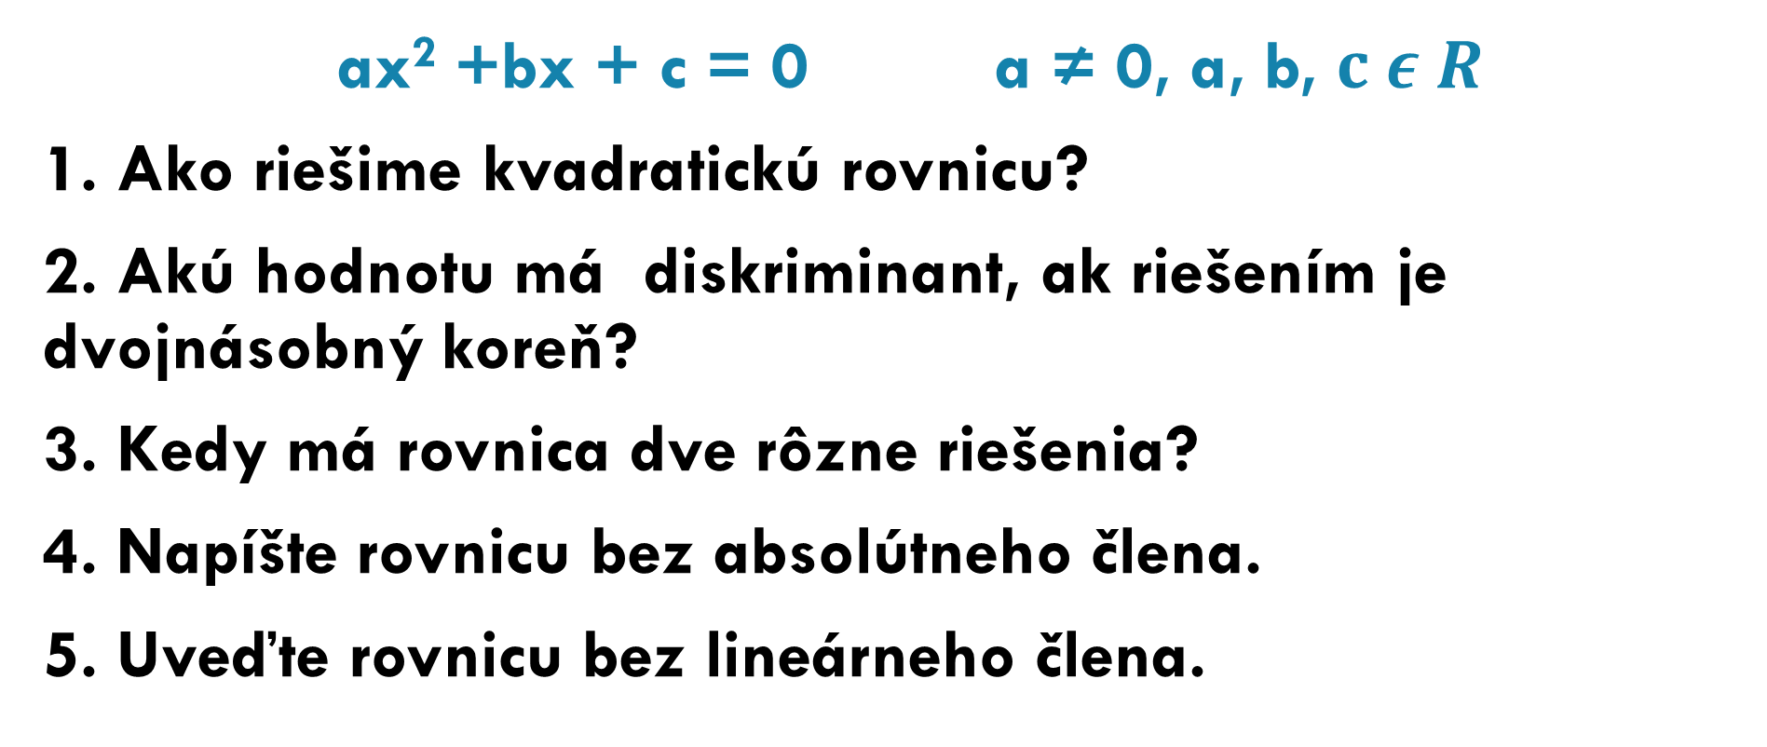
KVADRATICKÁ ROVNICA
ax² +bx + c = 0 a ≠ 0, a, b, $c ε R$
1. Ako riešime kvadratickú rovnicu?
2. Akú hodnotu má diskriminant, ak riešením je dvojnásobný koreň?
3. Kedy má rovnica dve rôzne riešenia?
4. Napíšte rovnicu bez absolútneho člena.
5. Uveďte rovnicu bez lineárneho člena.

Slide 3
KVADRATICKÁ ROVNICA
Riešte v R:
x² – 5x + 6 = 0
x² + 5x + 6 = 0
x² + x – 6 = 0
x² – x – 6 = 0

Slide 4
KVADRATICKÁ ROVNICA - vzťah medzi koreňmi a koeficientami
a) x² – 5x + 6 = 0 a = 1, b = -5, c = 6
x₁= 2 x₂= 3
x₁ + x₂ = -b/a x₁ . x₂ = c/a
b) x² + 5x + 6 = 0 a = 1, b = 5, c = 6
x₁= -2 x₂ = -3

Slide 5

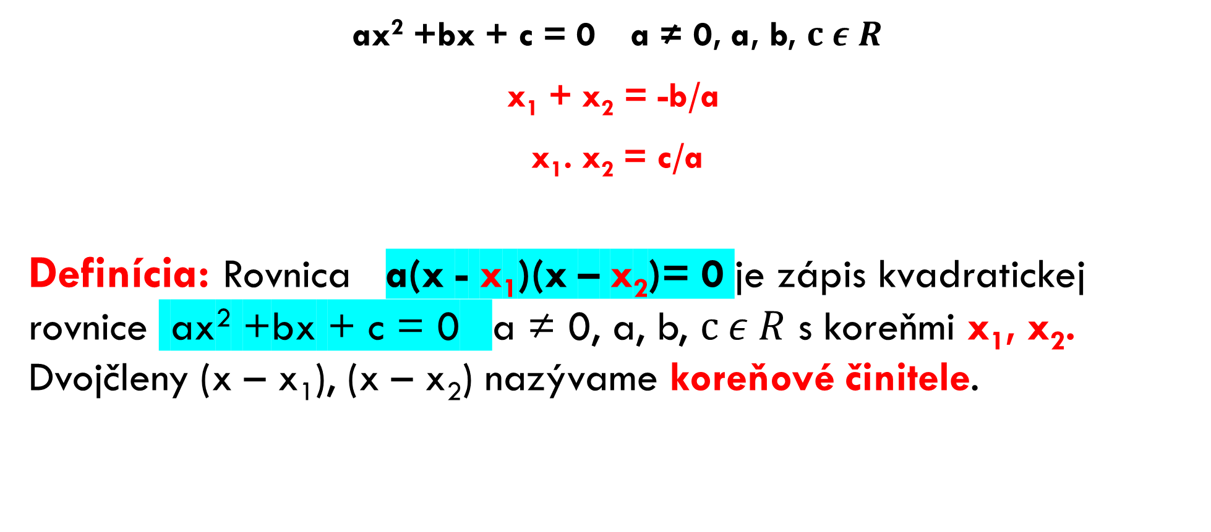
KVADRATICKÁ ROVNICA - vzťah medzi koreňmi a koeficientami
ax² +bx + c = 0 a ≠ 0, a, b, $c ε R$
x₁ + x₂ = -b/a
x₁. x₂ = c/a
Definícia: Rovnica a(x - x₁)(x – x₂)= 0 je zápis kvadratickej rovnice ax² +bx + c = 0 a ≠ 0, a, b, $c ε R$ s koreňmi x₁, x₂. Dvojčleny (x – x₁), (x – x₂) nazývame koreňové činitele.

